Slide 1
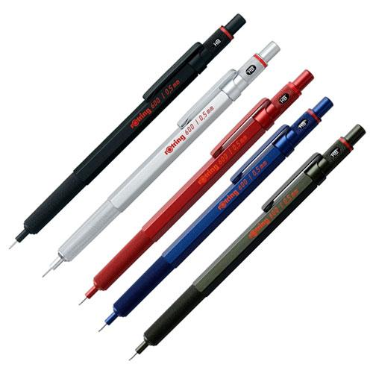
【提案書】
rOtring 600 メカニカルペンシル 0.5mm
0.5mmタイプの、フルメタルボディのメカニカルペンシルです。握った時にしっかり安定する重量感があり、疲れにくい設計です。見た目にも高級感があり愛用の一本になります。
特徴
納期
納期スペース
仕様
サイズ : 長さ142mm/軸径8mmΦ
重量 : 22g
機能 : 製図対応、固定式、硬度表示付
付属品 : 0.5mm(S0312650)ペンシル芯HB
包装 : ROT ギフトBOX 2本用
お見積
お見積りスペース

